Slide 1
ЯК ЗАЛУЧИТИ ЛГБТК+ ДО ГРОМАДСЬКОЇ АКТИВНОСТІ
Лесбійки, Геї,Бісексуальні, Трансгендерні,
Квір та різні інші
люди
Анна Шаригіна

Slide 2
Стереотипи
від греч. "stereotype": stereos - твердий, міцний і typos - форма, зразок, відбиток -
категорична, часто спрощена, стандартна думка про соціальні групи чи про окремих індивідів як представників цих груп.

Slide 3
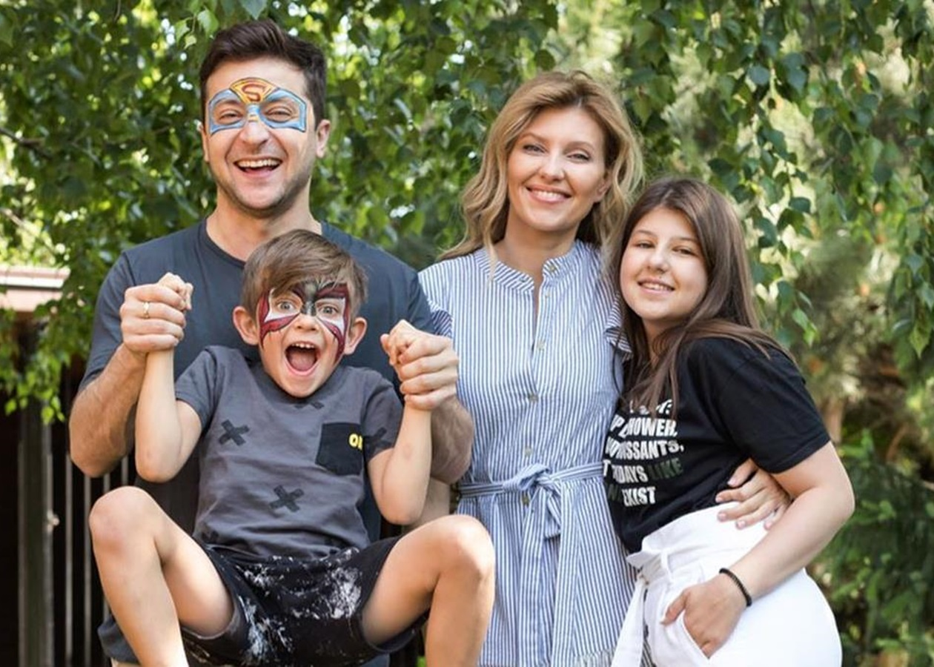
Наприклад, сім’я

Slide 4
ЗВІДКИ БЕРЕТЬСЯ
НЕРІВНІСТЬ У СУСПІЛЬСТВІ?
поведінка:
булінг
дискримінація
гендерно зумовлене насильство
ефект:
привілеї та упередження
мова ненависті
думки:
стереотипи

Slide 5
ПРАВА, ЯКІ Є (НЕ) В УСІХ
Належне розслідування злочинів на грунті ненависті
Належний захист від дискримінації
Доступ до інституту шлюбу, що призводить до проблем у сферах:
життя та здоров’я,
наслідування майна,
пентенциарної системи,
виховання дітей

Slide 6
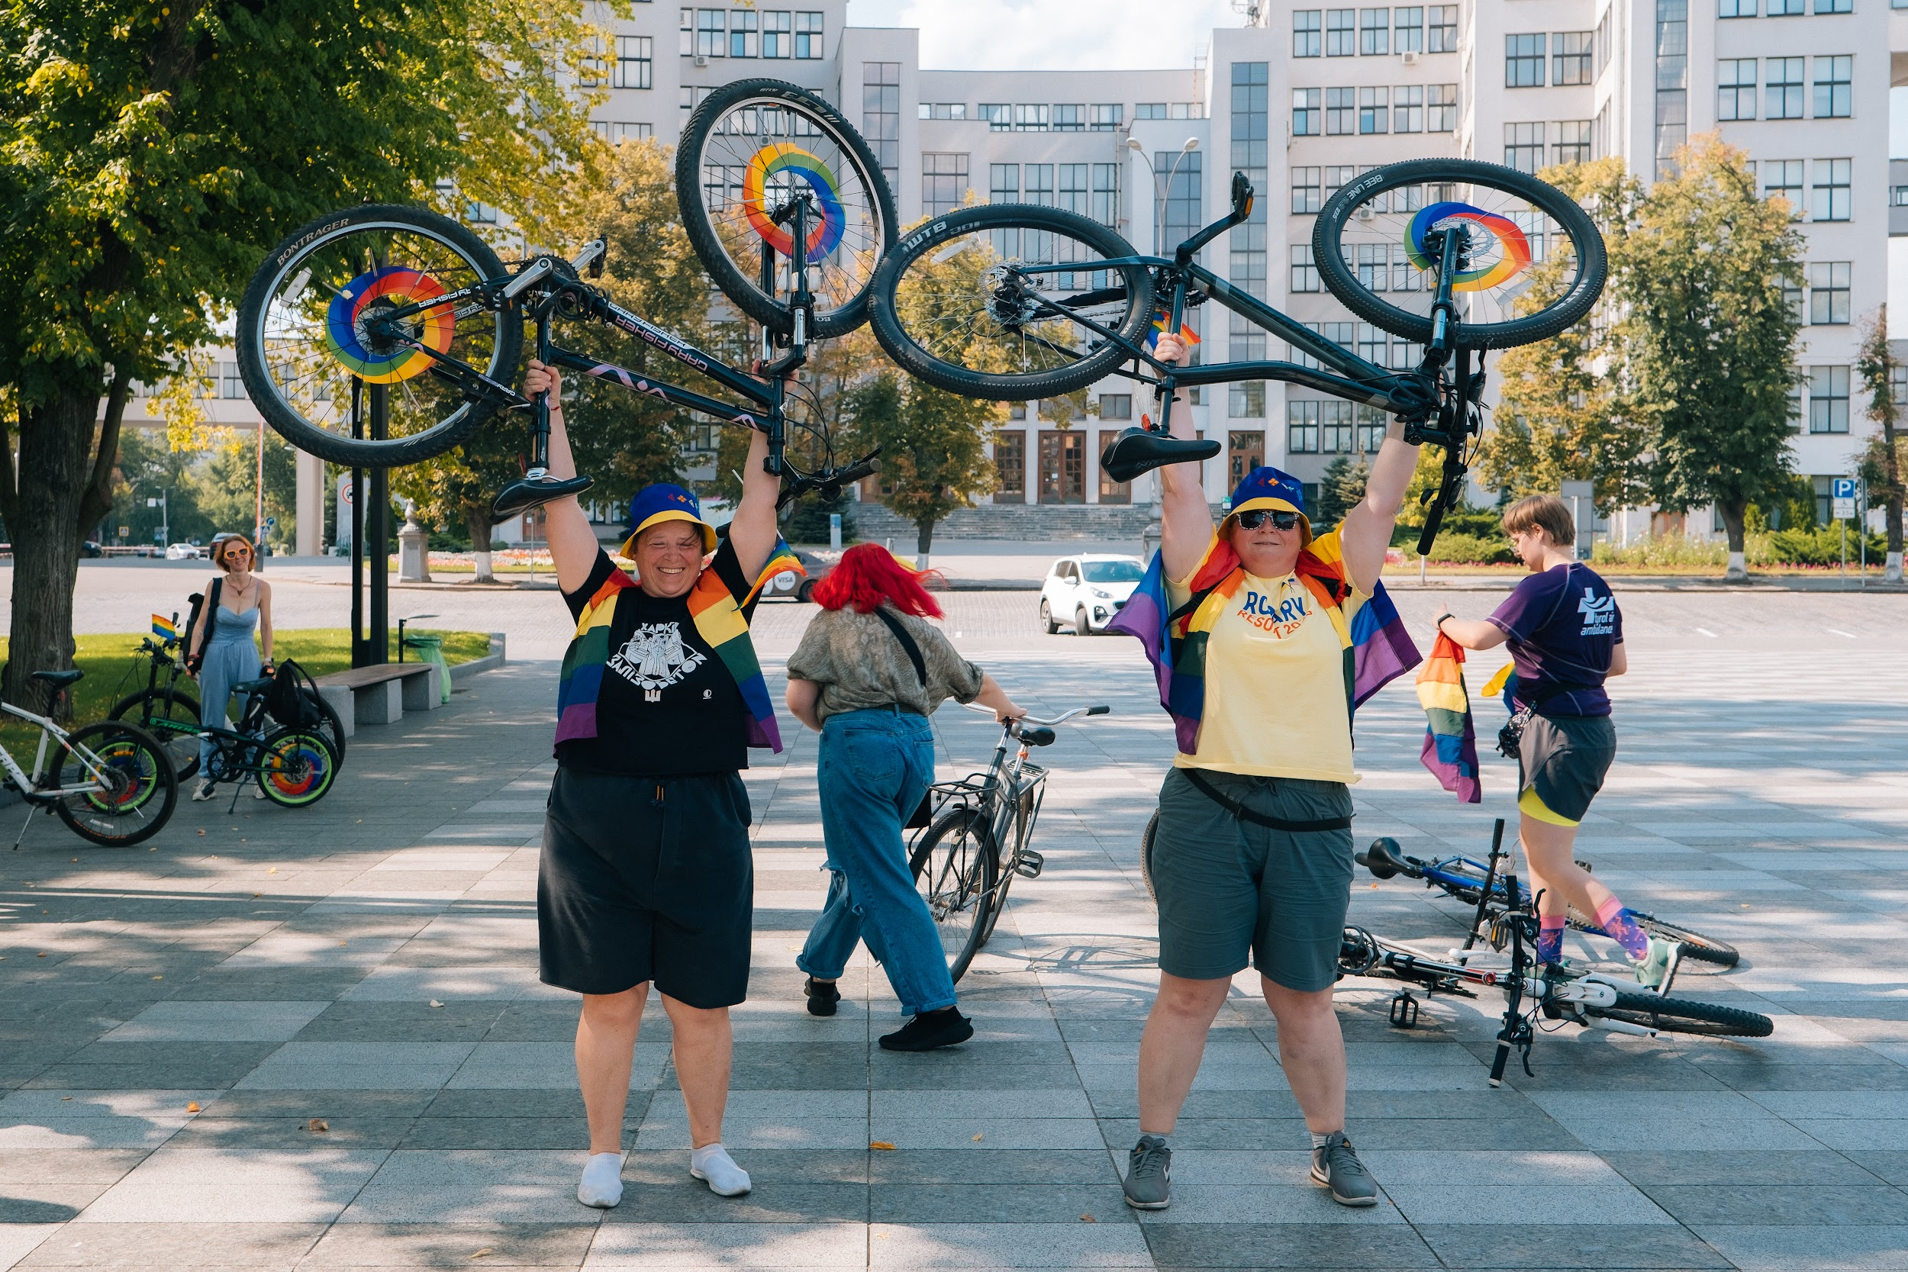
ЯК ЗАЛУЧАТИ ЛГБТК+?
ТАК! ПСИХОЛОГІЧНА ПІДТРИМКА
НІ! МОВА НЕНАВИСТІ
ТАК! ЗАЯВИТИ ДРУЖНІСТЬ
НІ! ГОМОФОБНІ “ЖАРТИ”
ТАК! СПІВПРАЦЯ З ЕКСПЕРТНИМИ НГО
ТАК! РОБИТИ ПРОСВІТНИЦЬКІ ЗАХОДИ
ТАК! ВРАХОВУВАТИ ДОСВІД ЛГБТК+
ТАК! ПРОАКТИВНО
ТАК! ПРАВИЛА ВЗАЄМОПОВАГИ

Slide 7
ВАШІ ПИТАННЯ ТА КОМЕНТАРІ
Шаригіна Анна
Sharyhina Anna
sharyhina@sphere.org.ua
sphere.org.ua

